Slide 1
06-LongFi Long range Wifi
Faris Ahmetasevic, Marco Banholzer, Nderim Shatri – 15.04.2020

Slide 2
Ziele
WiFi über längere Distanz sichern
PCs P2P-ähnlich verbinden und ganz ohne IP

Slide 3
Vorgehen
Bestellung eines Ubiquiti-Powerbeam (2 mal)
Aufbau der Verbindung (zunächst kurzer Distanz ca. 3km)
Implementierung eines Peer-to-Peer Programms
Testing…
Ausbau auf 15 km Distanz

Slide 4
Wieso Ubiquiti-Powerbeam ?

Slide 5
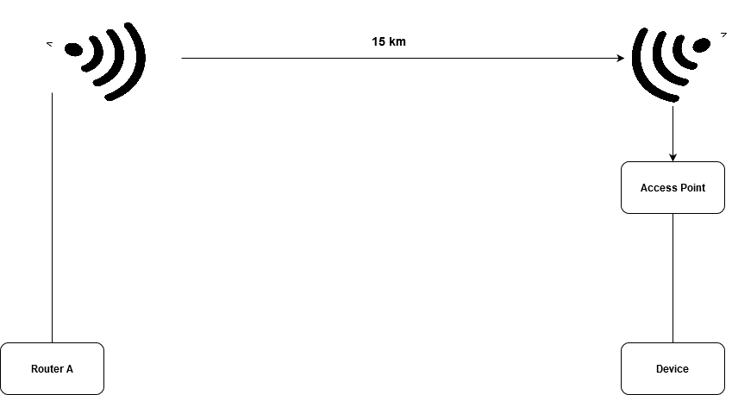
Sketch

Slide 6
Vorhersehbare Schwierigkeiten
Lieferverzögerungen
Ort zum Aufbau der Antenne (möglichst hoch)
Hindernisse der Signale

Slide 7
Vielen Dank für Ihre Aufmerksamkeit.

